Slide 1
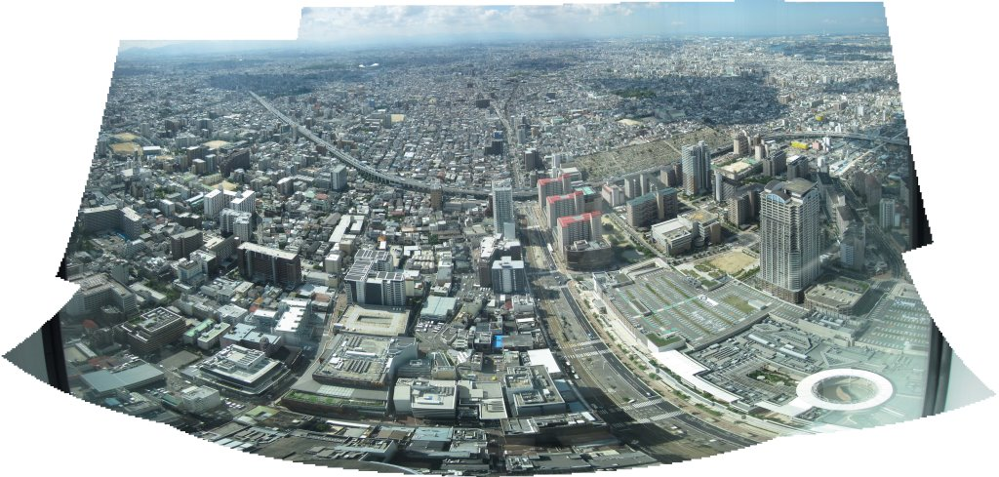
あべのハルカスから南側

Slide 2
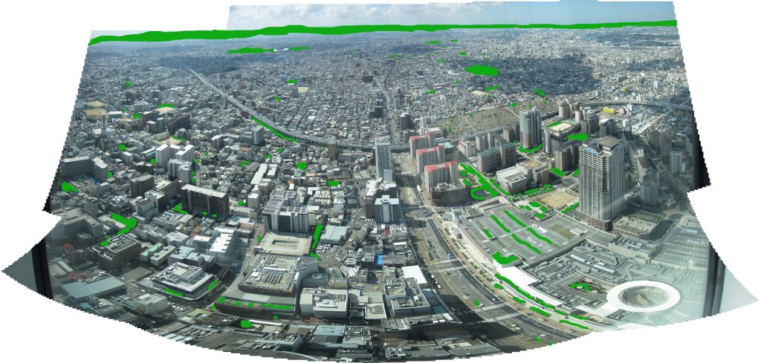
あべのハルカスから南側
5.4 %

